Slide 1

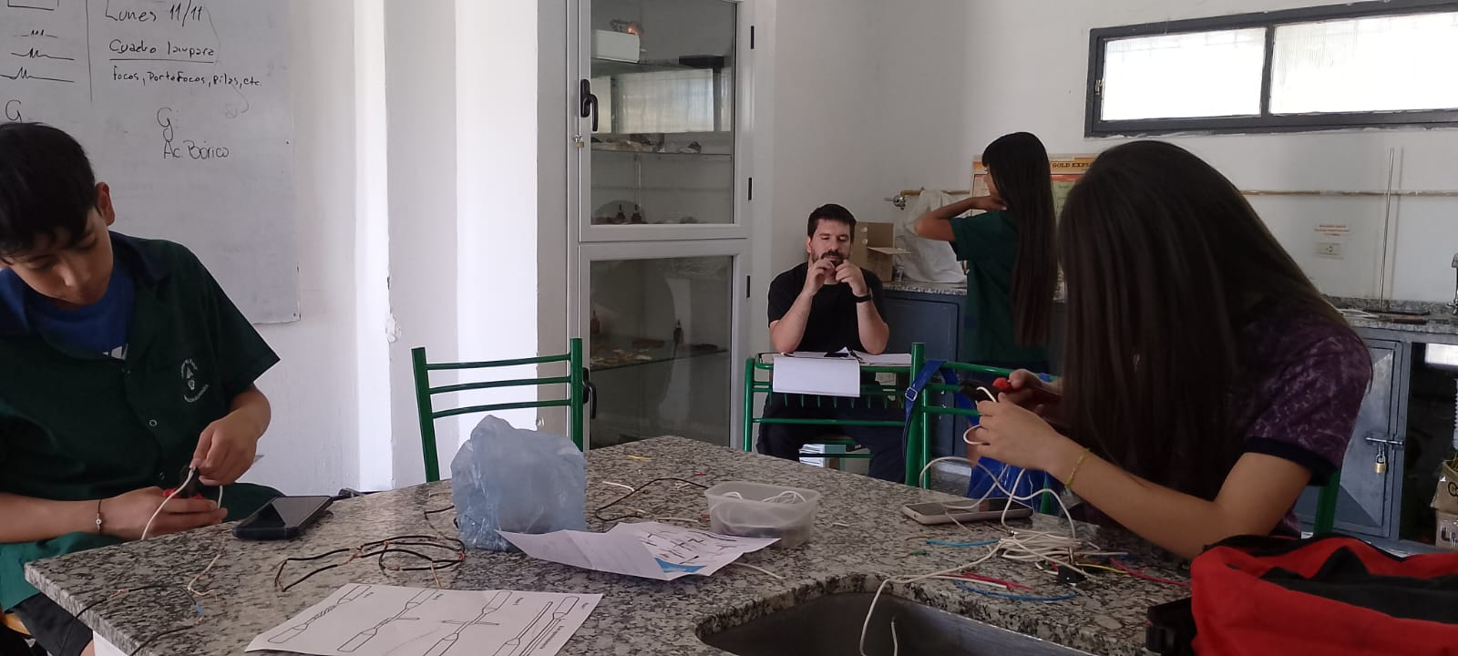
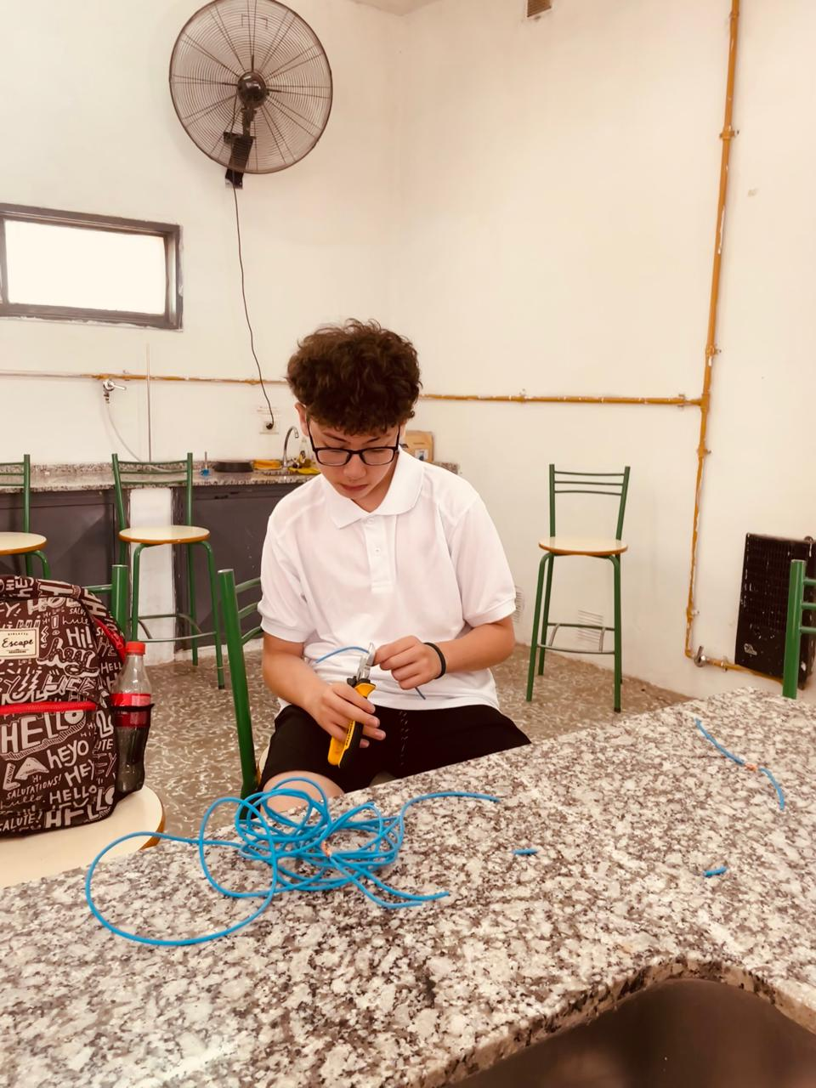
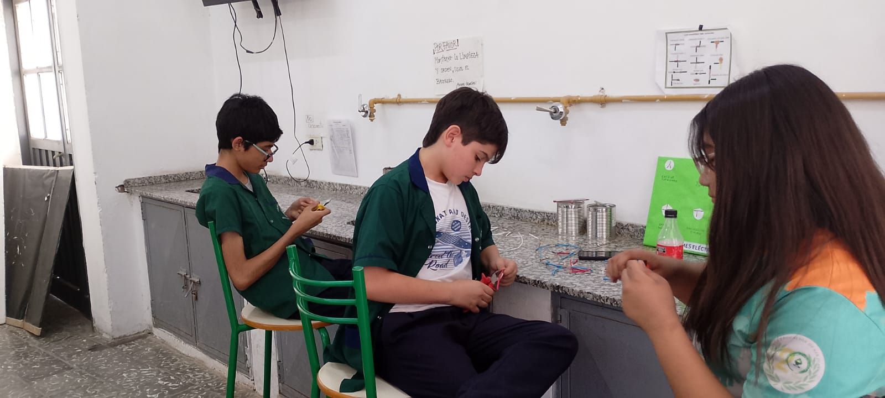
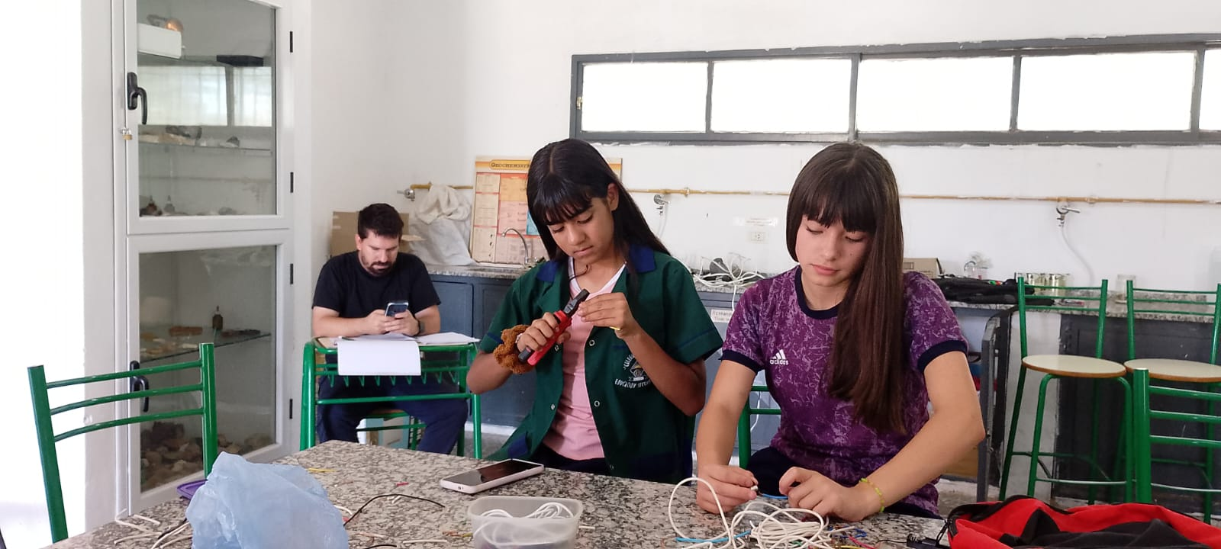
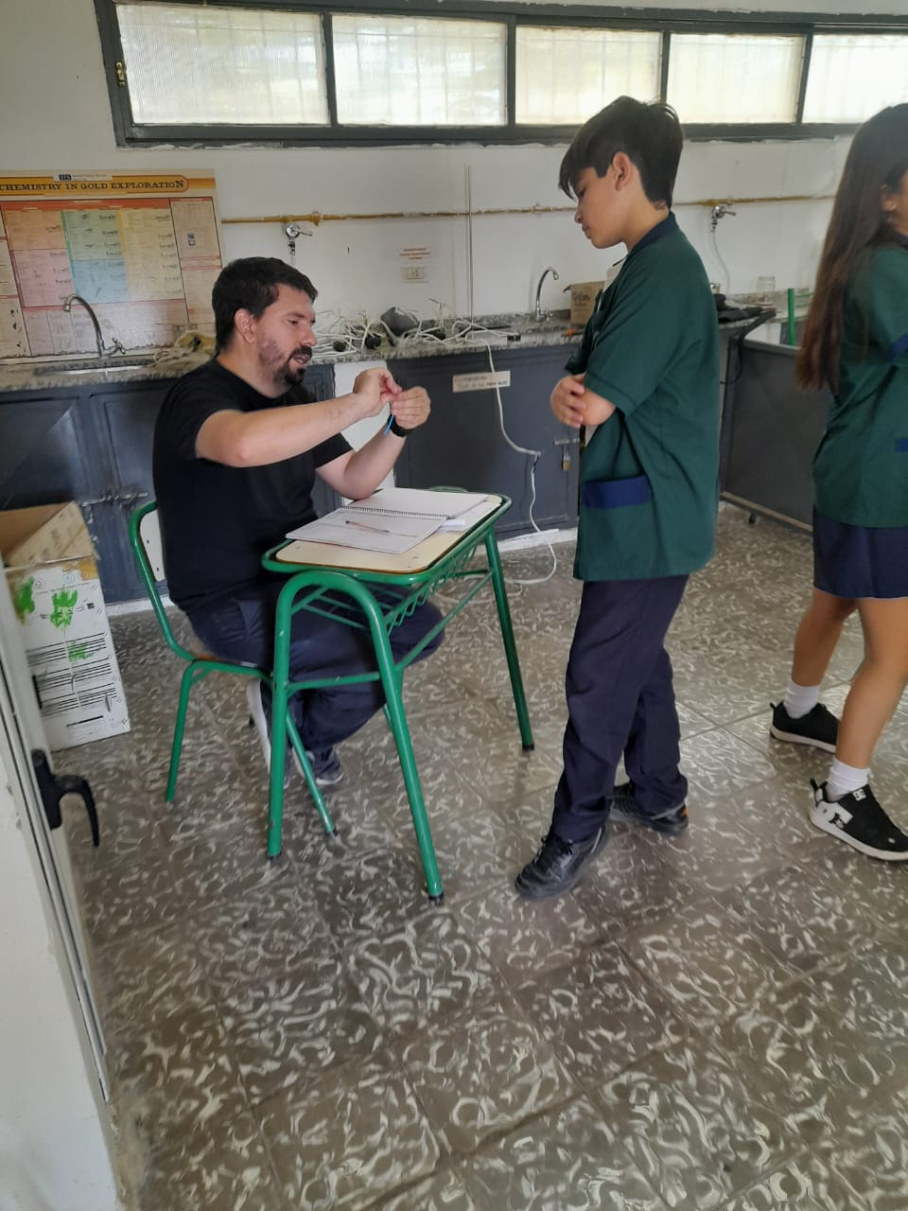
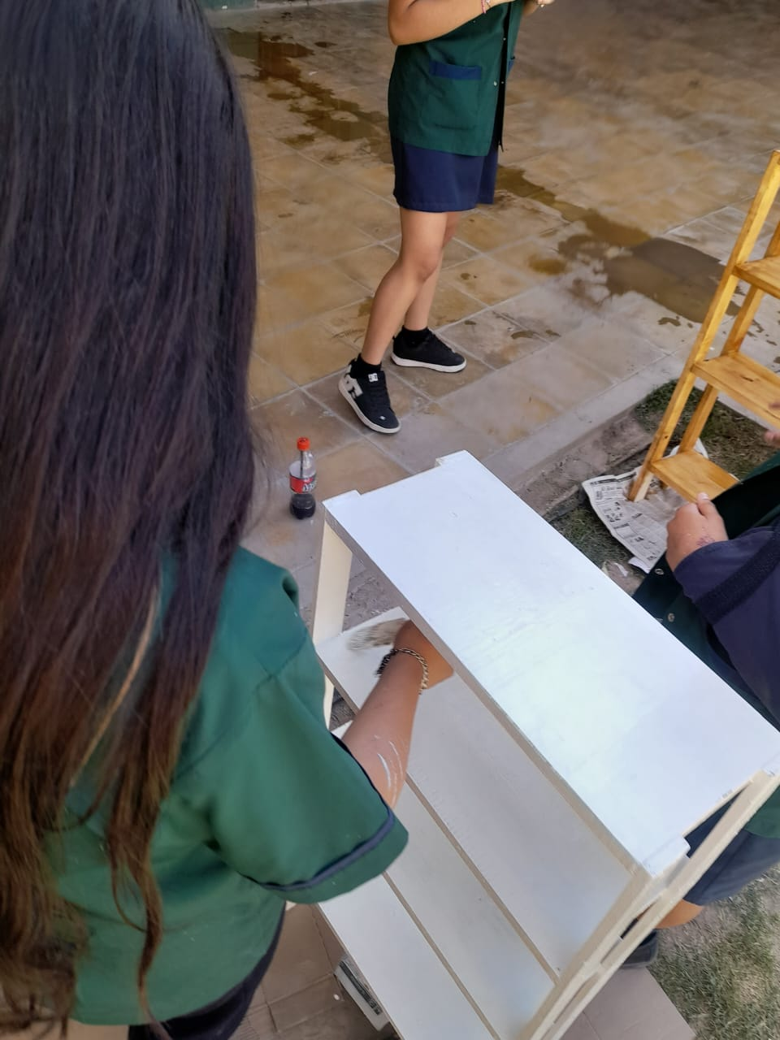
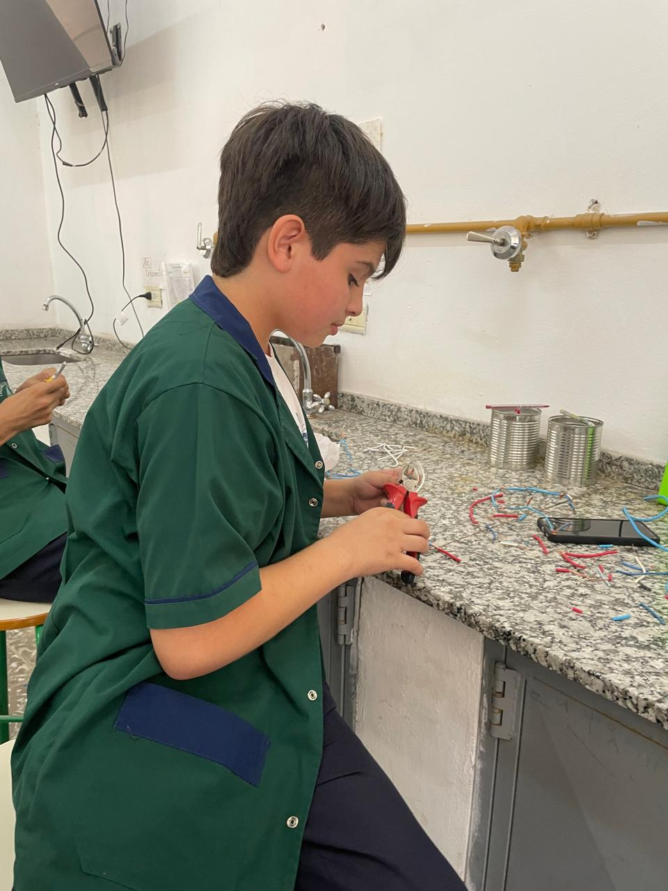
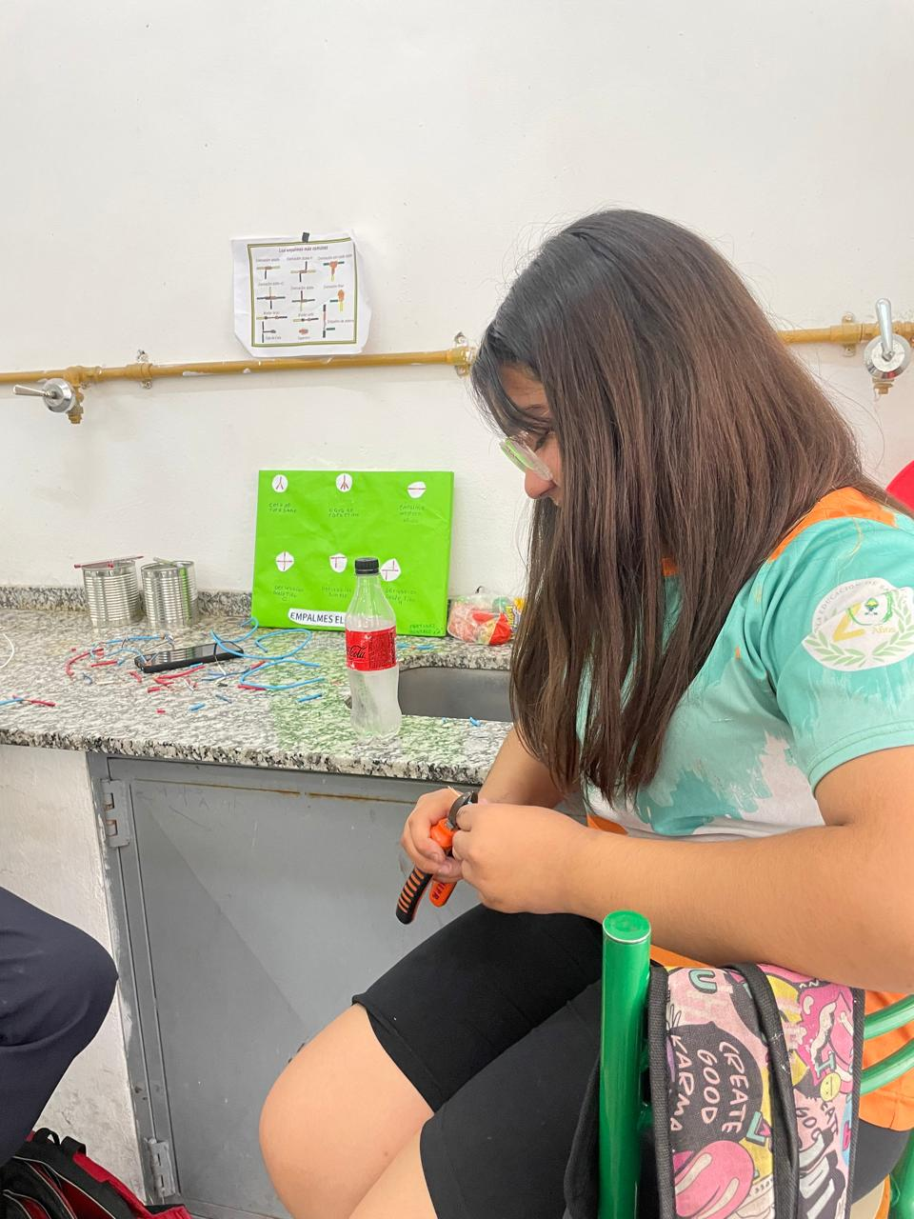
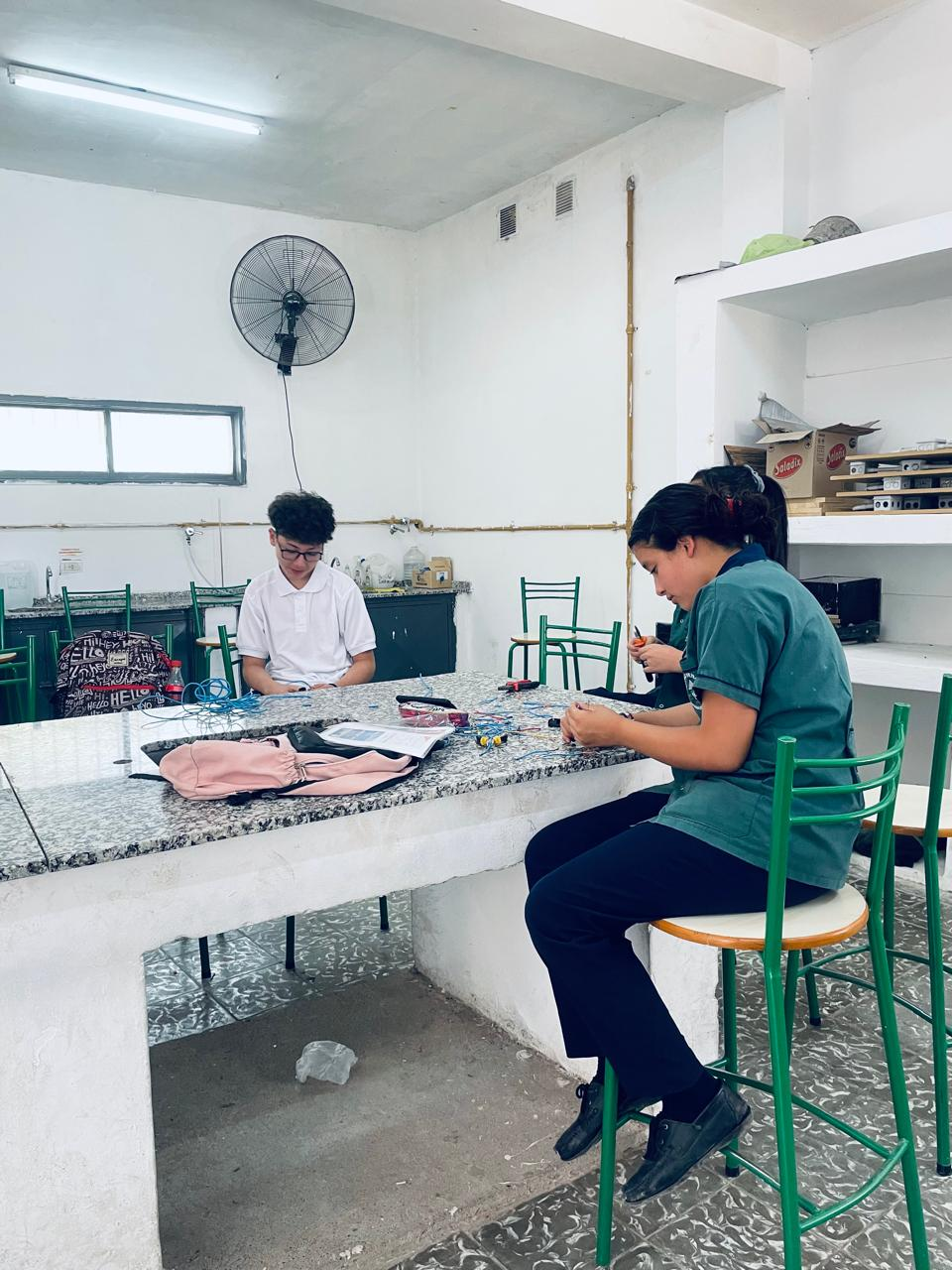
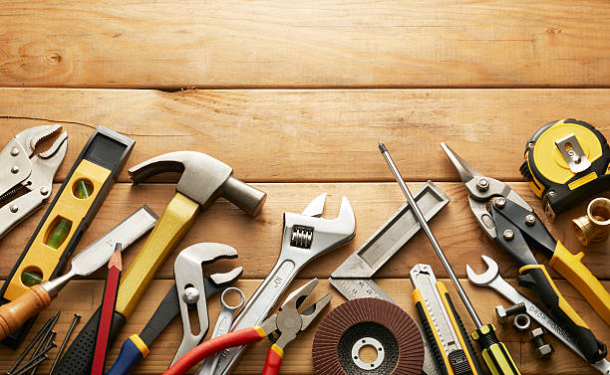
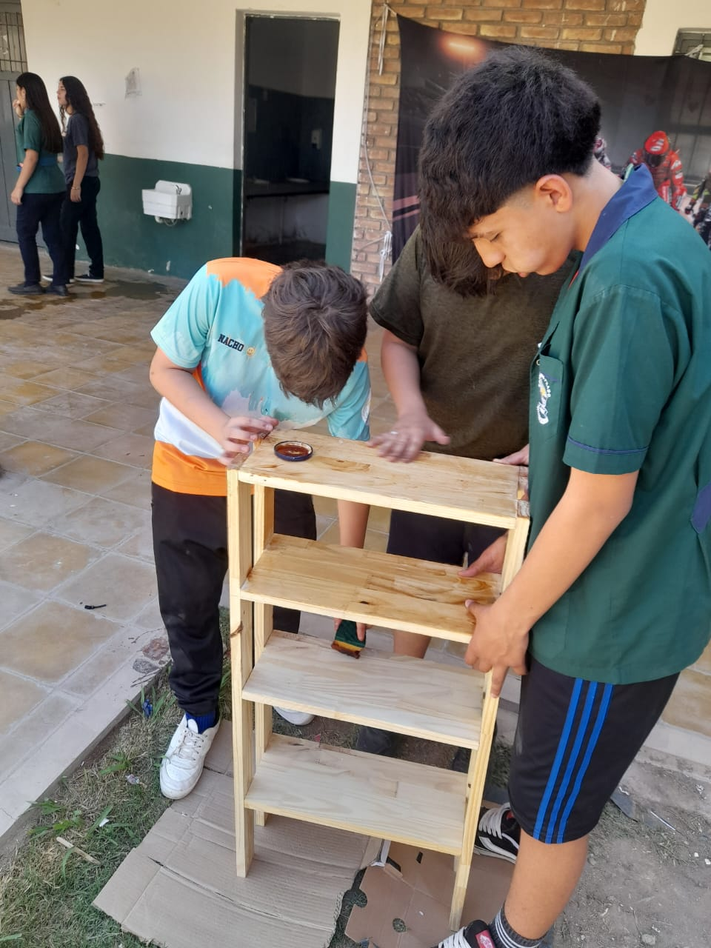
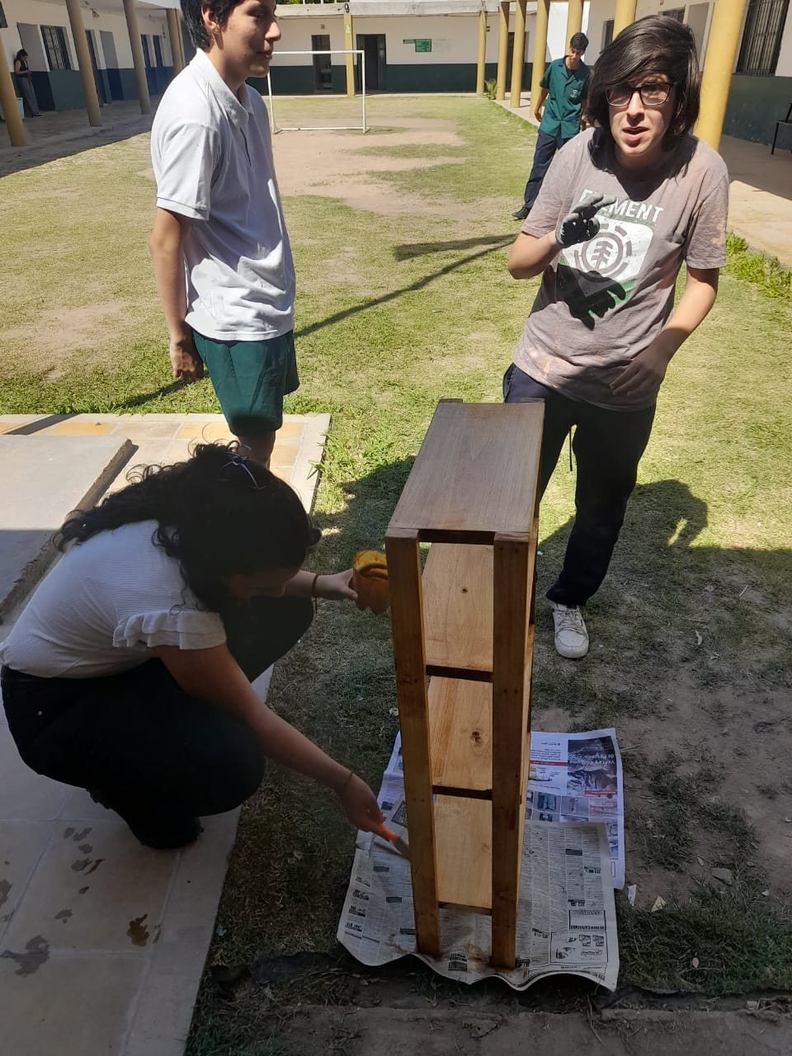
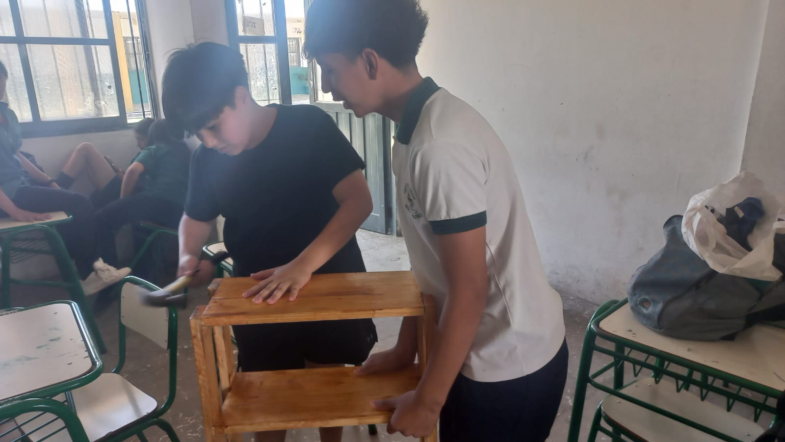
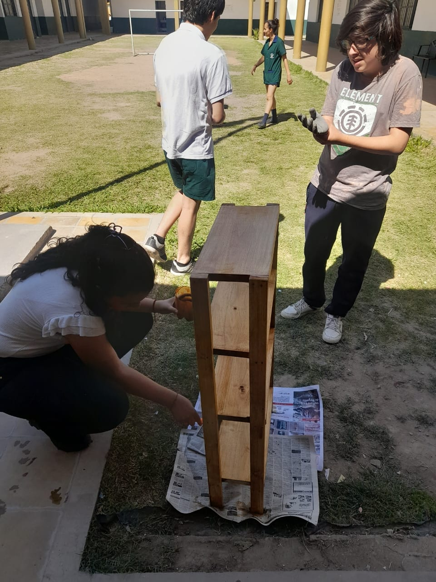
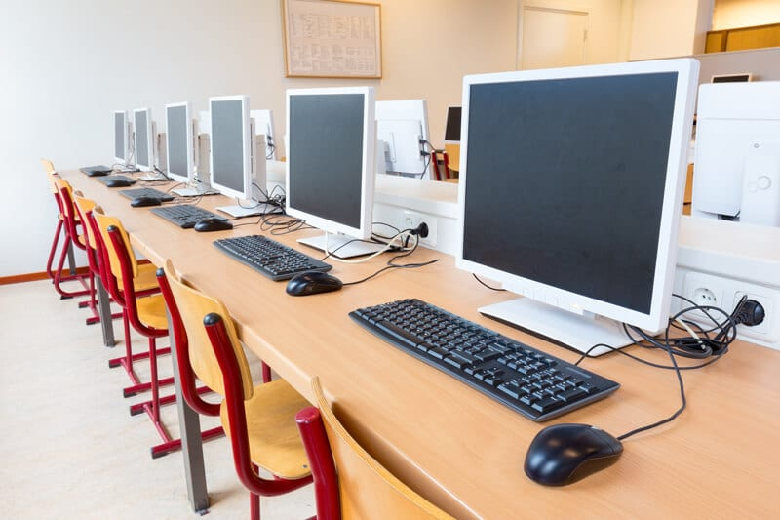
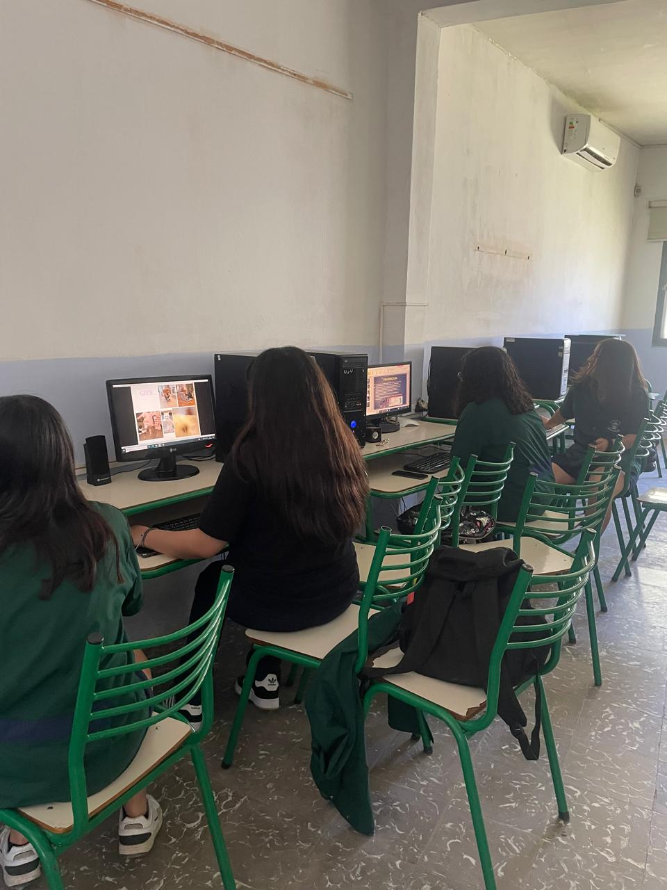
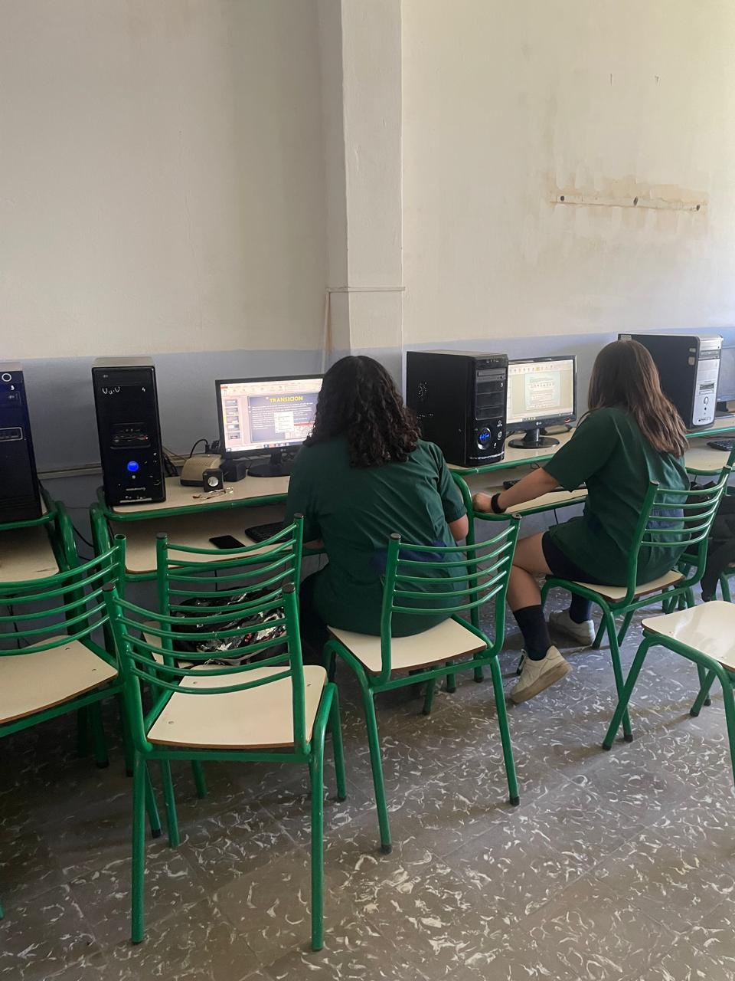
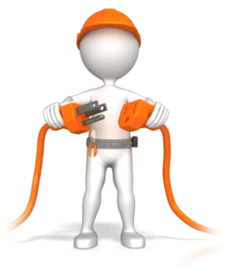

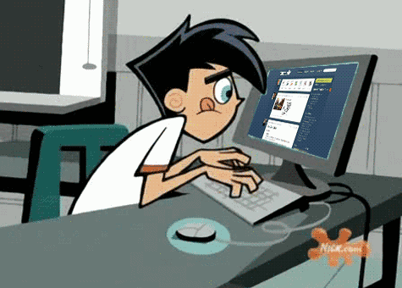
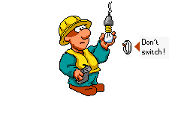
Talleres de mineria
TALLER HERRAMIENTAS UNIVERSALES
TALLER LABORATORIO INFORMATICA
CON EL PROFE MATIAS ARIZA, APRENDIMOS COMO SON LAS PARTES DE LAS HERRAMIENTAS Y SU USO CORRECTO,HICIMOS UNA GRAN
ESTANTERIA Y UN CUADRO DE 20X20
Y APRENDIMOS A PINTAR UNA MADERA CON PINTURA PARA MADERA
CON LA PROFE ANDREA GONZALES
APRENDIMOS A COMO UTILIZAR
UNA COMPUTADORA CORRECTAMENTE
Y MAS….
CON EL PROFE ROBERTO MAS APRENDIMOS A EMPALMAR CABLES
CON FOCOS Y ETC
CON EL PROFE MATIAS ARIZA TRABAJAMOS HACIEN UNA GRAN
ESTANTERIA Y APRENDIMOS COMO MARTILLAR CORRECTAMENTE
Y COMO CLAVAR UN CLAVO CORRECTAMENTE Y HICIMOS UN
CUADRO DE 20X20

